Slide 1
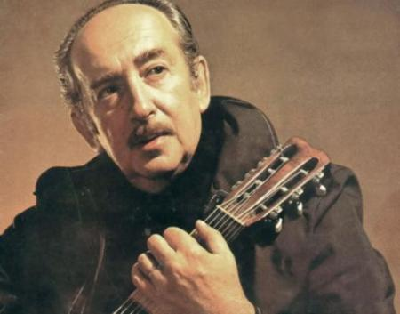
ИИЦ – Научная библиотека представляет виртуальную выставку к 100-летию
со дня рождения А.Галича
«Я выбираю свободу быть просто самим собой»
Песенное творчество Александра Галича

Slide 2

Александр Галич (1918-1977)…
Этот «советский барин», купавшийся в деньгах, заработанных на просоветских пьесах, общавшийся с лучшими советскими режиссерами, актерами, писателями от скуки и от нечего делать вдруг начал сочинять бардовские песни. В чем причина таких поразительных перемен? Зачем ему надо было сочинять «опасные» песенки? Чего ему в жизни не хватало? Всякая дисгармония вызывала в нем мучительное страдание. Скорее всего, именно это качество его души и характера в конце концов привело этого чистого артиста, певца и поэта от респектабельного положения в Союзе писателей
к песням и балладам, исполненным протеста, к членству в Комитете Прав Человека, возглавленного Андреем Сахаровым.

Slide 3
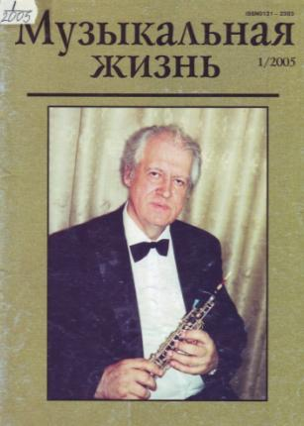
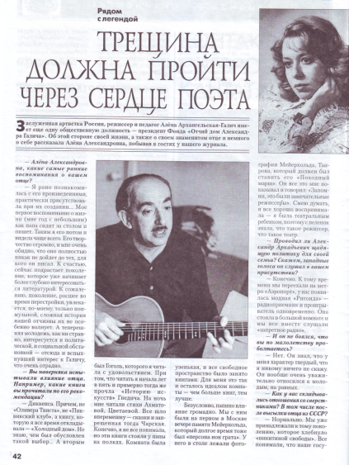
Сам Галич так говорил со своей дочерью Алёной Архангельской –Галич
на эту тему:
«Я понял, что больше не могу – надо, наконец, сказать правду. В «Матросской тишине» мне это не удалось, поскольку пьесу запретили. Но есть жанр авторской песни, где можно высказаться полностью».

Slide 4

Путь Галича (Гинзбурга) к бардовской песне был очень
долгим. Благополучное детство в интеллигентной семье (папа – экономист, мама – работник консерватории), отличная учёба в школе, затем в Литинституте и одновременно в Оперно-драматической студии. Позже Гинзбург оставляет Литинститут и студию, переходит в театр-студию А.Арбузова. В феврале 1940 года студия дебютировала спектаклем «Город на заре». В военные годы Гинзбург вместе со своей женой работает в передвижном театре под руководством Плучека и Арбузова. Театр все время выступал на фронтах. Александр работал в нем и актером, и драматургом, и поэтом , и композитором.

Slide 5

Вскоре Александр взял себе псевдоним – Галич. Псевдоним этот образован из разных букв фамилии, имени, отчества – Гинзбург Александр Аркадьевич.
В 1947 году в Ленинграде состоялась премьера спектакля по пьесе Галича «Походный марш», а песня из этого спектакля - «До свиданья, мама, не горюй» - стала чуть ли не шлягером.
Вскоре состоялась еще одна громкая премьера пьесы Галича «Вас вызывает Таймыр», по которой позже был поставлен фильм. К началу 1950-х годов Галич становится преуспевающим драматургом. В 1954 году был снят фильм «Верные друзья» по его сценарию. В 1955 году он вступает в Союз писателей СССР, через три года - в Союз кинематографистов.

Slide 6
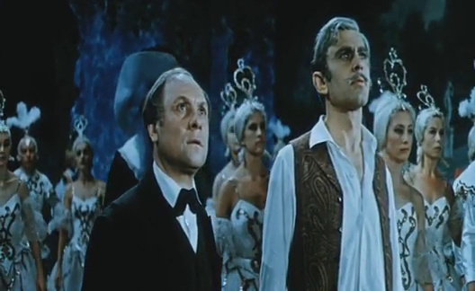
Кадр из фильма «Третья молодость»
В 1956 году Театр-студия МХАТа – позже «Современник» - задумала поставить спектакль по пьесе Галича «Матросская тишина», но спектакль не разрешили к постановке. В первой половине 60-х Галич у кинорежиссеров нарасхват. Выходят фильмы, снятые по его сценариям: «На семи ветрах», «Дайте жалобную книгу», «Государственный преступник», выходит биографическая кинодрама «Третья молодость» о балетмейстере Мариусе Петипа, которую Галич считал самой удачной из своих кинолент.

Slide 7
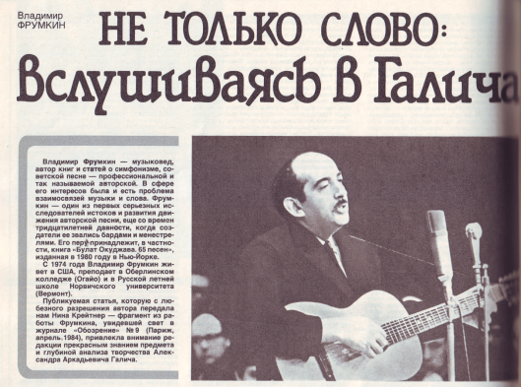
В то же время, в начале 1960-х, рождается новый Галич - бард-сатирик. Одна за другой появляются его песни, которые распространяются благодаря магнитофонным записям. Первыми песнями были – «Леночка», «Старательский вальсок», «Караганда», «Памяти Пастернака» и другие. Тематика песен Галича, их пафос, язык, стилистика – все напрашивалось на страшный в те годы ярлык «антисоветские».

Slide 8
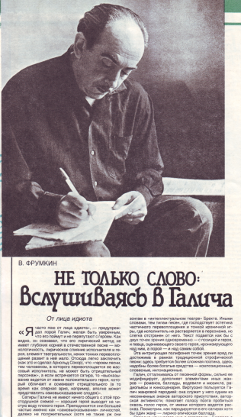
Творчество Галича становится противоречивым: его драматургия – пьесы о коммунистах-героях и киносценарии о чекистах; и одновременно гневная печаль пронзительных и саркастических песен:
Разобрали венки на веники,
На полчасика погрустнели…
Как гордимся мы, современники,
Что он умер в своей постели!..
«Мело, мело, по всей земле,
во все пределы.
Свеча горела на столе,
свеча горела…»
Нет, никакая не свеча,
Горела люстра!
Очки на морде палача
Сверкали шустро!
А зал зевал, а зал скучал –
Мели, Емеля!
Ведь не в тюрьму, и не в Сучан,
Не к «высшей мере»!
И не к терновому венцу
Колесованьем,
А как поленом по лицу,
Голосованьем!
И кто-то, спьяну, вопрошал:
«За что? Кого там?»
И кто-то жрал, и кто-то ржал
Над анекдотом…
Мы не забудем этот смех
И эту скуку!
Мы поименно вспомним всех,
Кто поднял руку!
Вот и смолкли клевета и споры,
Словно взят у вечности отгул…
А над гробом встали мародеры,
И несут почётный…
Ка-ра-ул!
А.Галич «Памяти Пастернака»

Slide 9
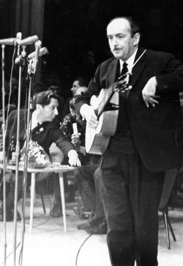
Слава Галича-барда растет как снежный ком. В марте 1968 года Галич принимает участие в фестивале песенной поэзии в новосибирском Академгородке – «Бард-68». Зал дворца был забит до отказа, многие стояли в проходах. Свое выступление Галич начал с песни «Старательский вальсок», которая задала тон всему выступлению:
  …И не веря ни сердцу, ни разуму,
  Для надёжности спрятав глаза,
  Сколько раз мы молчали по-разному,
  Но не против, конечно, а за!
  Где теперь крикуны и печальники?
  Отшумели и сгинули смолоду…
  А молчальники вышли в начальники,
  Потому что молчание – золото.
  Промолчи – попадёшь в первачи!
  Промолчи, промолчи, промолчи!..
А. Галич на сцене Дома ученых в Академгородке под Новосибирском, концерт фестиваля «Бард-68», март 1968. Слева — В. Фрумкин.

Slide 10
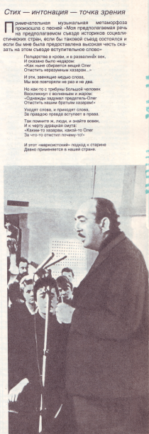
В Академгородке Галич получает приз – серебряную копию пера Пушкина, почетную грамоту сибирского отделения АН СССР, в которой написано: «Мы восхищаемся не только вашим талантом, но и Вашим мужеством». В августе того же, 1968 года, после ввода советских войск в Чехословакию, Галич сочиняет очередную «антисоветскую» песню - «Петербургский романс». За эту песню его вызвали в секретариат Союза писателей и сделали первое серьезное предупреждение.

Slide 11
В начале 1970-х член Политбюро Д.Полянский поднял вопрос об «антисоветских песнях» Галича. Сам бард к тому времени понял,
что мирного сосуществования с советской властью не будет.
Свою позицию он выразил в песне «Я выбираю свободу»:
…Сердце моё заштопано,
В серой пыли виски,
Но я выбираю Свободу,
И – свистите во все свистки!
29 декабря 1971 года Галича исключили из состава Союза писателей, а через полтора месяца его исключили и из Союза кинематографистов. Так Галич, считавшийся одним из самых преуспевающих авторов в стране, в одночасье становится никем. Театры страны снимают с репертуаров спектакли по его пьесам, замораживается производство начатых фильмов. Галич остается без средств к существованию. Он распродает свою богатую библиотеку, начинает работать «литературным негром» - пишет сценарии за других, дает платные домашние концерты. В апреле 1972-го у Галича случился третий инфаркт, ему дали инвалидность и назначили
пенсию в 60 рублей.

Slide 12

Официальные власти всячески подталкивали Галича к тому, чтобы он покинул страну, но Галич сопротивлялся. Когда в 1974 году за рубежом вышла вторая книга его песен «Поколение обречённых», это стало сигналом к новой атаке на Галича. Он был вынужден покинуть страну. Галич жил в Осло, где читал лекции, в Мюнхене на радио «Свобода» вёл передачу «У микрофона», затем переехал с женой в Париж. Оказавшись в эмиграции, Галич много работал, написал несколько прекрасных песен, в том числе «Когда я вернусь». За границей он прожил всего три с половиной года. 15 декабря 1977 года он трагически скончался в своей парижской квартире в результате несчастного случая.

Slide 13
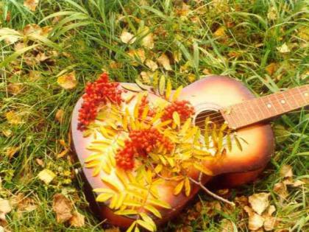
Когда в послесталинской России родилась новая, независимая песня, она немедленно противопоставила себя песне контролируемой, официальной. Галич, Окуджава, Высоцкий за каких-нибудь два-три года произвели в стране интонационную революцию: гладкой, омертвелой, государственной интонации, угнездившейся в наших песнях, кантатах и операх, на радио, в театре и кино, был нанесен непоправимый удар. Русская речь, русская песня и поэзия усилиями наших бардов вновь обрели присущие им издавна человечность, полнокровность и естественную простоту тона. Вначале казенная и свободная песни сосуществовали параллельно, их конфронтация была неявной.
Галич сделал её лобовой, открытой.

Slide 14
СПИСОК ИСПОЛЬЗОВАННОЙ ЛИТЕРАТУРЫ
Андреев, Ю. А. Наша авторская [Текст] : История, теория и современное состояние самодеятельной песни / Ю. А. Андреев. – М. : Мол. Гвардия, 1991. – 270 с.
Архангельская-Галич, А. Трещина должна пройти через сердце поэта [Текст] / А. Архангельская-Галич // Музыкальная жизнь. – 2005. - № 1. – С.42-45.
Истомин, С. Самые знаменитые барды России [Текст] / С. Истомин. – М. : Вече, 2001. – 416 с.
Наполним музыкой сердца [Текст] : Антология авторской песни / Сост. Р. Шипов. – М. : Советский композитор, 1989. – 252 с.
Песни бардов [Текст] / сост. В.Модель. – Л. : Советский композитор, 1990. – 79 с.
Фрумкин, В. Не только слово: вслушиваясь в Галича [Текст] / В. Фрумкин // Музыкальная жизнь. – 1989. - № 14. – С.10-12.
Фрумкин, В. Не только слово: вслушиваясь в Галича [Текст] / В. Фрумкин // Музыкальная жизнь. – 1989. - № 15. – С.10-11.

